Slide 1
Item-based recommendation

Slide 2
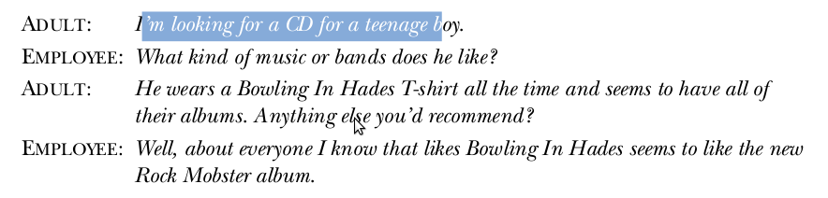

Slide 3
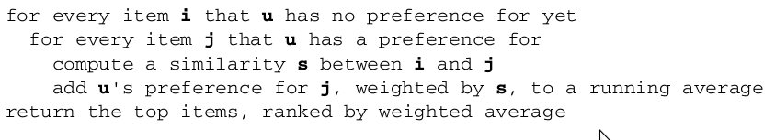

Slide 4
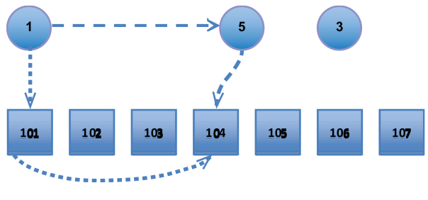
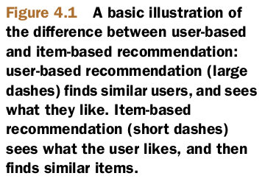

Slide 5
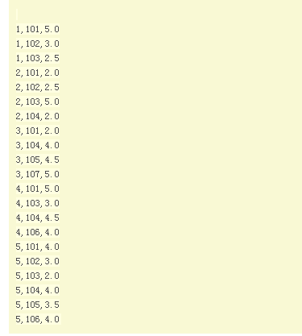
测试数据集
■ Mahout In Action书里,第一章第 六节基于物品的协同过滤算法迚行 实现。
■ 测试数据集:small.csv
■ 每行3个字段,依次是用户ID,电影 ID,用户对电影的评分(0-5分,每0.5 分为一个评分点!)

Slide 6
建立物品的同现矩阵
■
建立用户对物品的评分矩阵
矩阵计算推荐结果

Slide 7
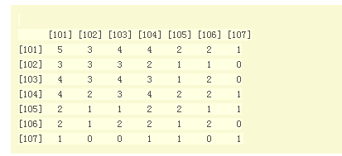
步骤1:建立物品的同现矩阵
按用户分组,找到每个用户所选的物品,单独出现计数及两两一组计数。

Slide 8
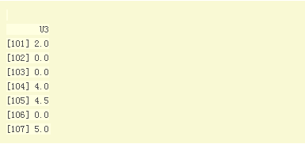
步骤2:建立用户对物品的评分矩阵
按用户分组,找到每个用户所选的物品及评分

Slide 9
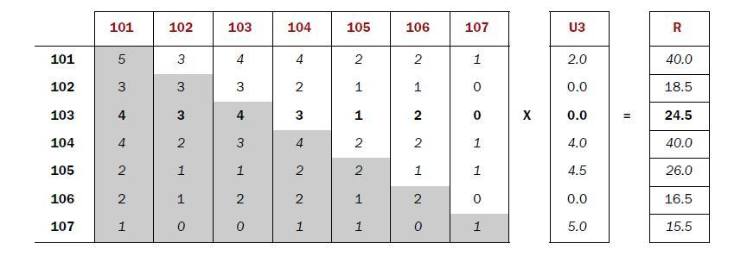
步骤3:矩阵计算推荐结果
同现矩阵*评分矩阵=推荐结果

